Slide 1

美团闪购
美团闪购× 苏格登 闪耀街区蜂窝级数智化营销

Slide 2



案例名称 |  | 美团闪购× 苏格登 闪耀街区蜂窝级数智化营销
参与方 | 申报企业 | 北京三快在线科技有限公司
 | 应用企业 | 美团×帝亚吉欧
申报奖项类别 |  | 智慧营销工具赛道
案例核心要素 |  | 品牌竞争力指数指导策略、供需热力匹配、LBS蜂窝级精细化营销等
应用企业推荐语 |  | 以LBS重构空间营销逻辑，通过蜂窝级别的品牌竞争力指数供/需策略指导 – 分销铺货 – 营销获客- 数据闭环的全链路革新，为即时零售行业提供了‘5公里经济圈’的数字化运营样板，让物理场域真正成为品牌增长的能量场！

Slide 3



案例背景说明
美团闪购
Meituan Instashopping
即时零售供需特征
美团闪购即时零售通过“30分钟万物到家”的优质体验满足各类人群的情感、效率和实用诉求，具备广阔的增量空间。
从供给端，即时零售凭借履约优势，在距离消费者3-5公里为半径的蜂窝建立起“移动货架”，令消费者所见即所得，为每个场景提供“不多不少刚刚好”的产品选择。“移动货架”通过深入理解每个蜂窝内的消费需求，为品牌带来供给端的升级――更准的店铺、更精的商品、更妙的体验。
从需求端，有别于其他零售形态，即时零售将“购买场”和“使用场”无缝融合，随着消费者“使用场景”不断切换驱动着品牌生意增长。品牌基于即时零售上真实且丰富的场景，能够实现对消费者的立体刻画、根据消费者的需求和场景洞察生意机会，从而推动高效转化。

Slide 4
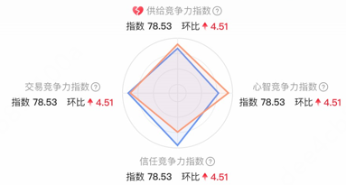
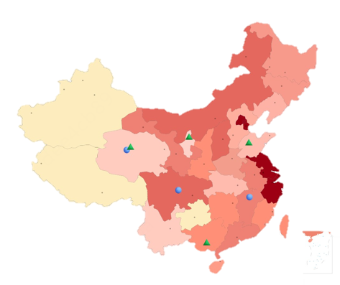
案例背景说明
美团闪购
Meituan Instashopping
品牌竞争力指数说明
过往传统的营销模式下，品牌仅能依赖市场占有率这一单一指标来衡量品牌整体的生意结果在行业中的表现，难以拆解影响生意的各运营环节关键指标与行业进行对比，这导致品牌在市场竞争中无法精准诊断其经营短板及时调整策略找到可持续的增长突破口。
美团闪购平台推出的“品牌竞争力指数”工具，是行业内首个基于LBS蜂窝粒度的数字化营销工具，通过构建品牌即时零售生态的全链路竞争力图谱，实现品牌健康度的可量化、可干预。该工具突破了零售行业传统的GMV评估方式，基于海量用户行为消费数据，打造出涵盖“供给-心智-交易-信任”四大维度评估体系，支持全域诊断与动态追踪，为科学决策提供数字化支持，打造品牌增长智能仪表盘。
依托于“品牌竞争力指数”工具，品牌能够利用可视化数据看板实时监测并精准评估各维度竞争力的变化，识别生意运营过程中的优势与待改进项，并获得从问题定位到策略建议的完整解决方案，从而实现数字化运营效果最大化。

Slide 5
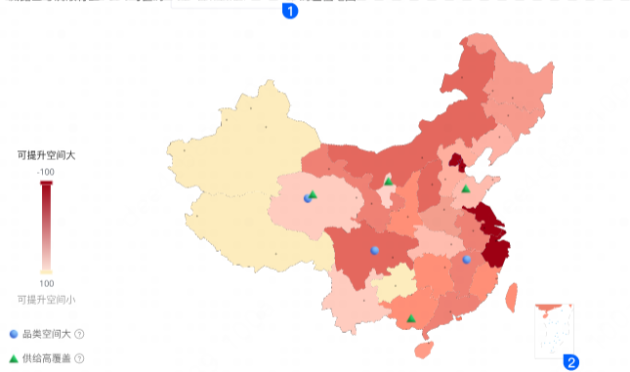
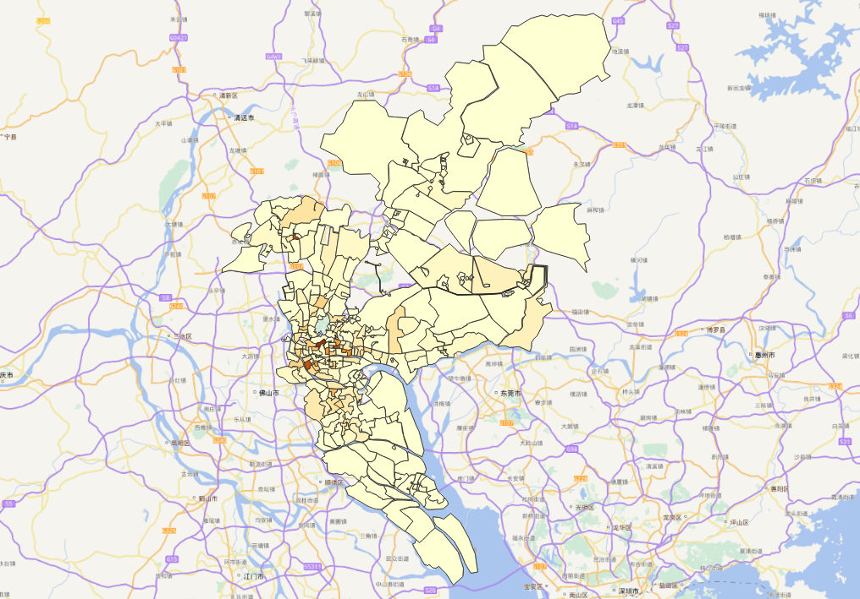
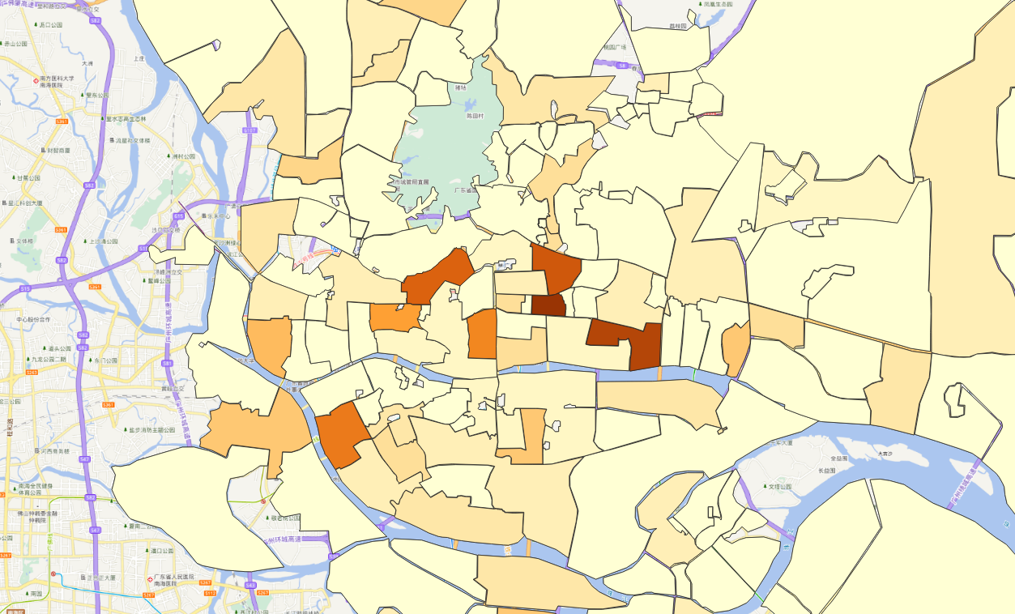
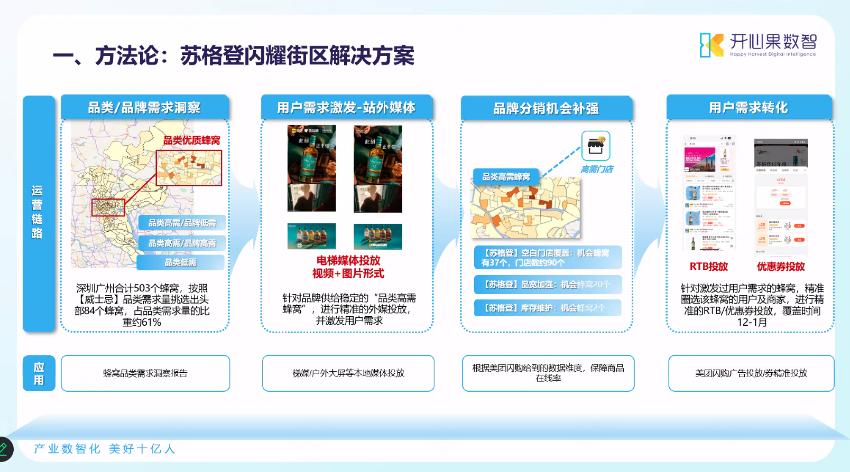
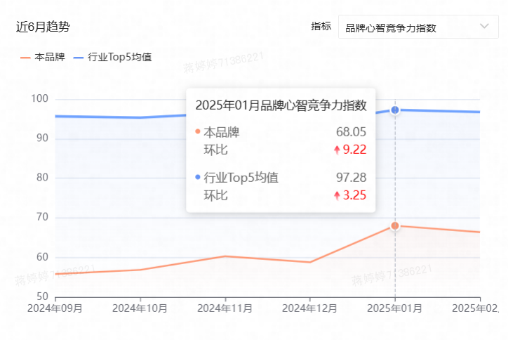
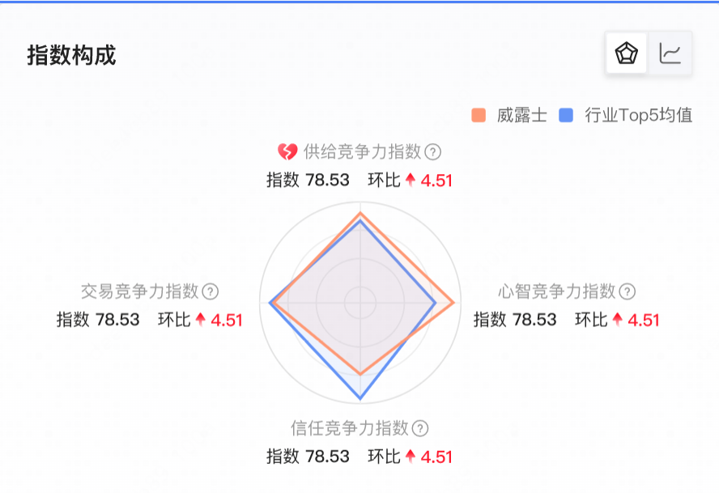
闪耀街区营销方法论
闪耀街区-运营全链路
品牌竞争力
诊断核心问题
智慧分销
指导品牌供给加强
联合外投
激活站外用户需求
精准广告/发券
促进用户成交
品牌竞争力
评估营销效果
定位目标城市
定向蜂窝媒体投放
定向广告优惠券投放
品牌vs行业趋势变化
品牌竞争力、关键指标
>>
>>
>>
>>
定位关键指标
蜂窝分层
品类高需/品牌低需
品类高需/品牌高需
品类低需

Slide 6
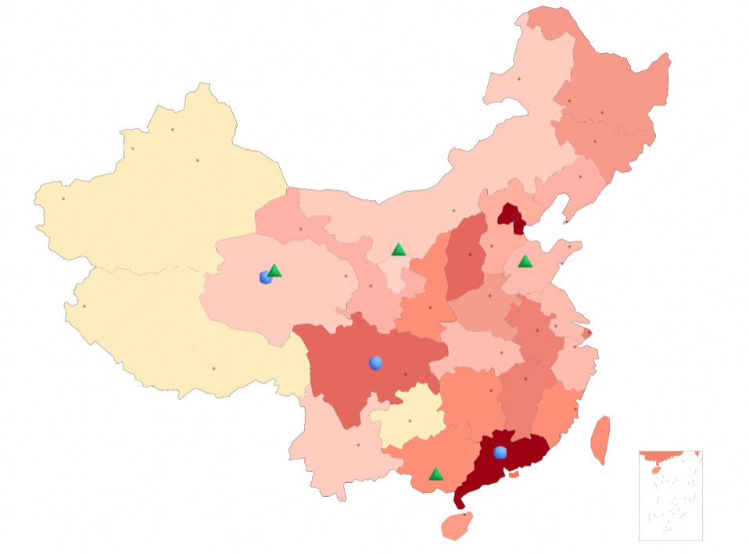
闪耀街区在苏格登品牌的应用
品牌竞争力
诊断核心问题
智慧分销
指导品牌供给加强
联合外投
激活站外用户需求
精准广告/发券
促进用户成交
品牌竞争力
评估营销效果
威士忌品类在广东地区需求旺盛
且苏格登与品类差距大
苏格登在供给、心智、交易、信任等四个方向
落后于威士忌行业TOP5均值
苏格登
行业TOP5均值
行业TOP5均值
对比品类差距大
指数 76.35 环比 +5.25
指数 36.79 环比 +1.63
指数 60.35 环比 +3.45
对比品类差距小
指数 63.68 环比 +0.66

Slide 7
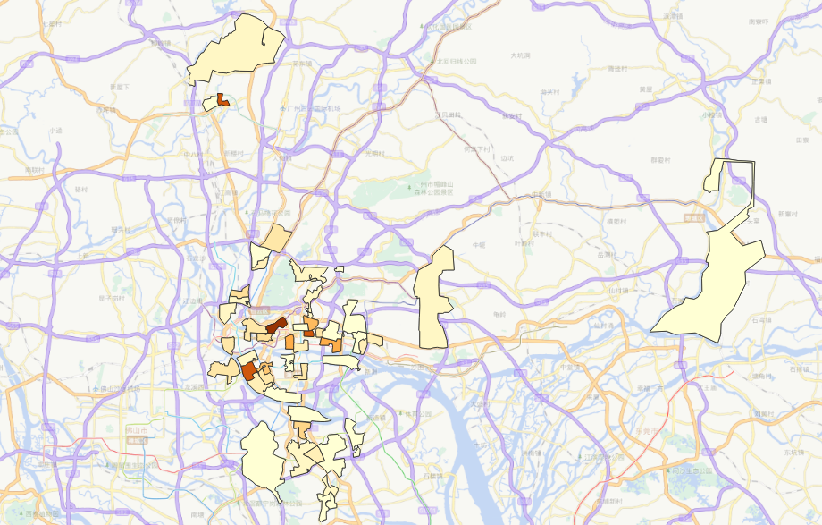
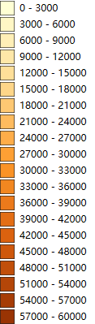
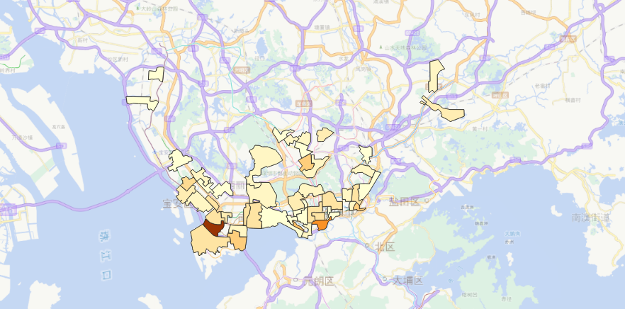
闪耀街区在苏格登品牌的应用
品牌竞争力
诊断核心问题
智慧分销
指导品牌供给加强
联合外投
激活站外用户需求
精准广告/发券
促进用户成交
品牌竞争力
评估营销效果
聚焦广州深圳品类高需蜂窝
精准锁定核心商家进行门店拓展和库存补充
20%供需蜂窝贡献品类60+%的威士忌品类需求
广州市
深圳市
数据来源：美团闪购平台，2024年10月数据
数据口径：品类需求量为用户在平台关于该品类的搜索、点击、浏览、加购行为的拟合指数。
备注：颜色越深代表威士忌品类需求量越高，颜色越浅代表威士忌品类需求量越低；
数据来源：美团闪购平台，2024年10月数据

Slide 8
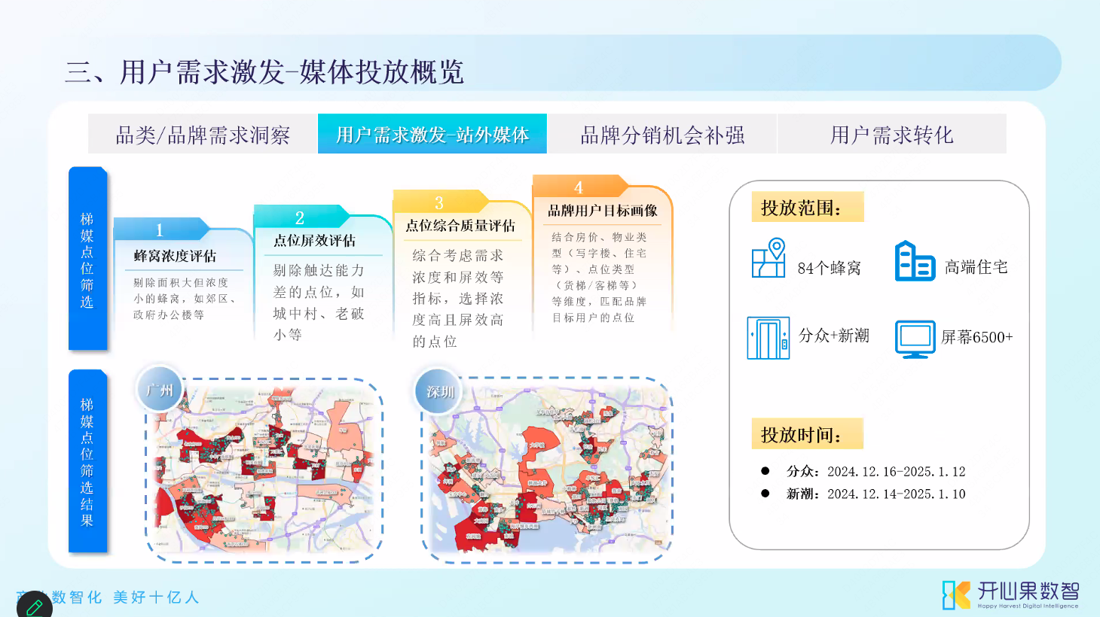
闪耀街区在苏格登品牌的应用
品牌竞争力
诊断核心问题
智慧分销
指导品牌供给加强
联合外投
激活站外用户需求
精准广告/发券
促进用户成交
品牌竞争力
评估营销效果
线下梯媒点位筛选
梯媒筛选结果
3
4
1
2
品牌目标用户画像
点位屏效评估
点位综合质量评估
蜂窝浓度评估
威士忌品类用户主要为高收入、高消费的都市中产人群。
结合房价、物业等维度，匹配品牌目标用户点位
在品类高需蜂窝中剔除触达能力差的点位，如城中村、老破小等
综合考虑品类需求规模、蜂窝浓度和屏效等指标，选择品类需求高、蜂窝浓度高且屏效高的点位
在品类高需蜂窝中剔除面积大但浓度小的蜂窝，如郊区、政府办公楼等

Slide 9
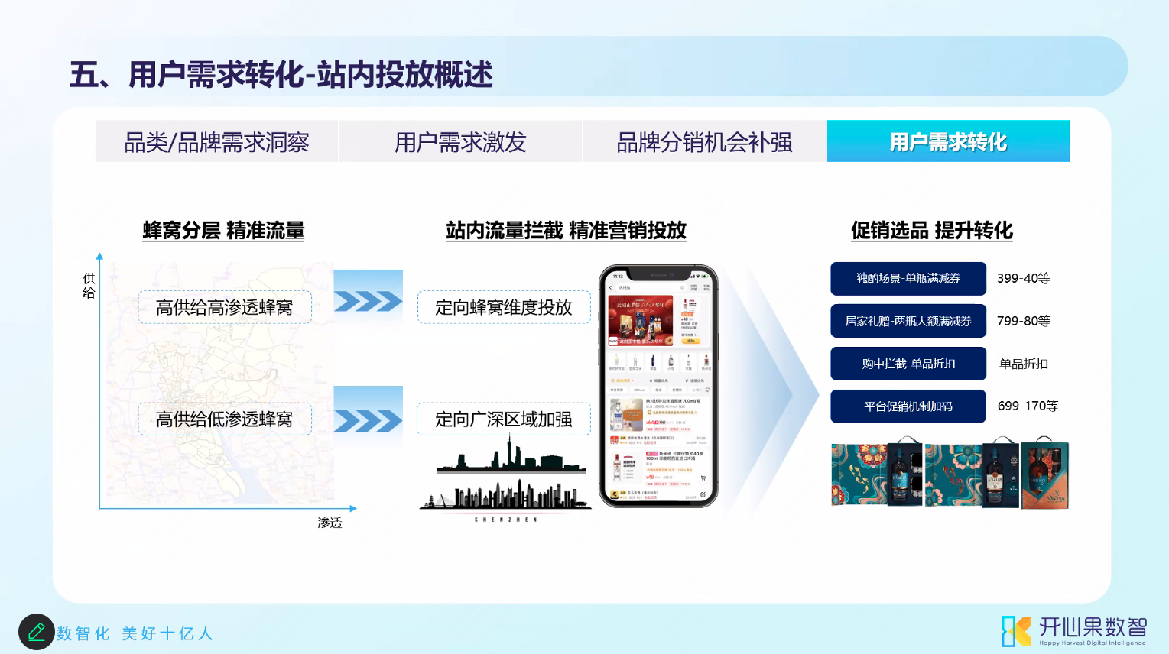
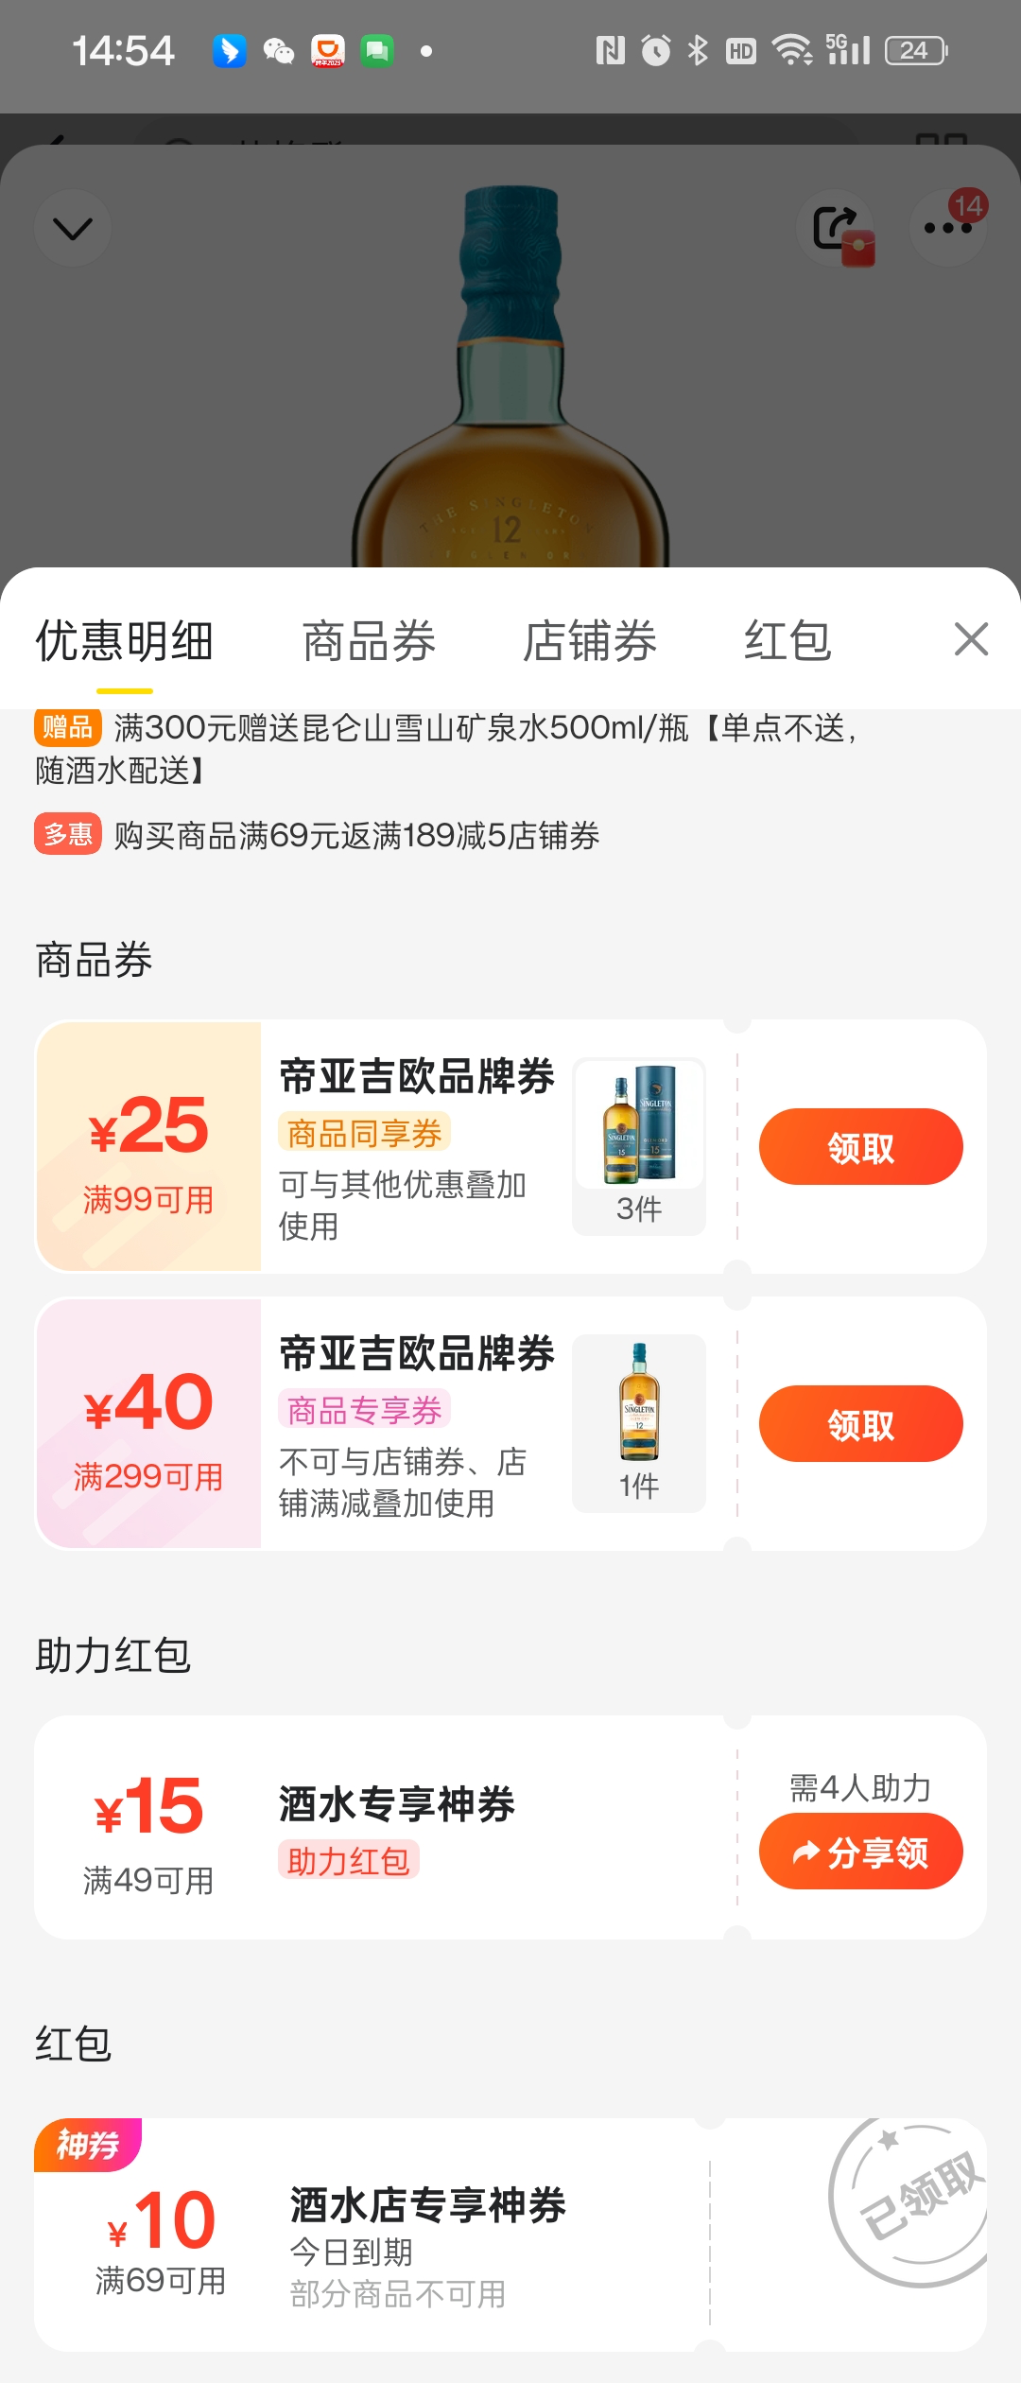


闪耀街区在苏格登品牌的应用
品牌竞争力
诊断核心问题
智慧分销
指导品牌供给加强
联合外投
激活站外用户需求
精准广告/发券
促进用户成交
品牌竞争力
评估营销效果
定向高需蜂窝 站内精准投放
促销选品 提升转化
定向高需蜂窝投放
定向都市中产投放

Slide 10
闪耀街区在苏格登品牌的应用
品牌竞争力
诊断核心问题
智慧分销
指导品牌供给加强
联合外投
激活站外用户需求
精准广告/发券
促进用户成交
品牌竞争力
评估营销效果
2025年1月苏格登广深地区
品牌竞争力 335.39 +86.29 排名 第2名 提升↑6
针对需求热度与线下货架供给直接存在显著落差门店精准调配双旦期间主推商品的供给，并快速完成高需地区门店铺货，填补供给缺口，在双旦期间的苏格登供给竞争力由69.58提升至84.60。
通过“站外梯媒精准投放 + 站内智能投放”的组合策略，精准捕捉高消费都市中产人群，有效拉伸品牌曝光指数、搜索指数，有效强化品牌在消费者心中的心智认知苏格登心智竞争力由63.14提升至77.14。
配合通过深度分析行业折扣力度与价格走势，为品牌提供可量化的促销补贴建议，帮助品牌明确并优化促销动作，有效促进了商品从浏览到交易的转化链路，实现转化、复购双增长。苏格登交易竞争力由63.14提升至77.14，信任竞争力由65.93提升至80.42。

Slide 11
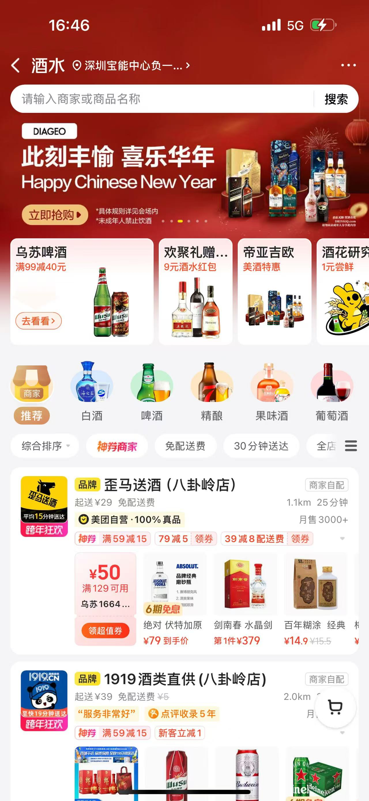
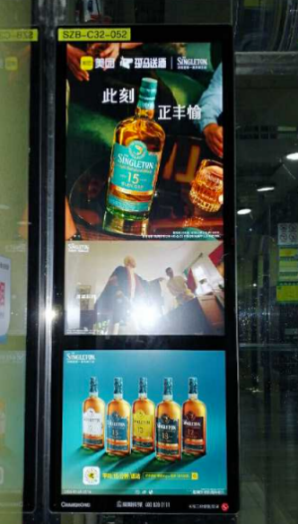
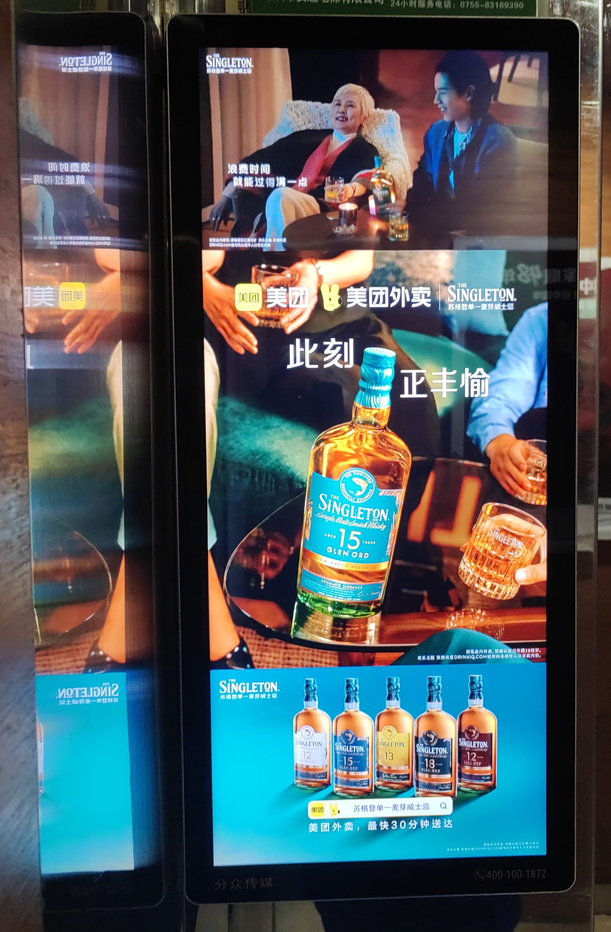
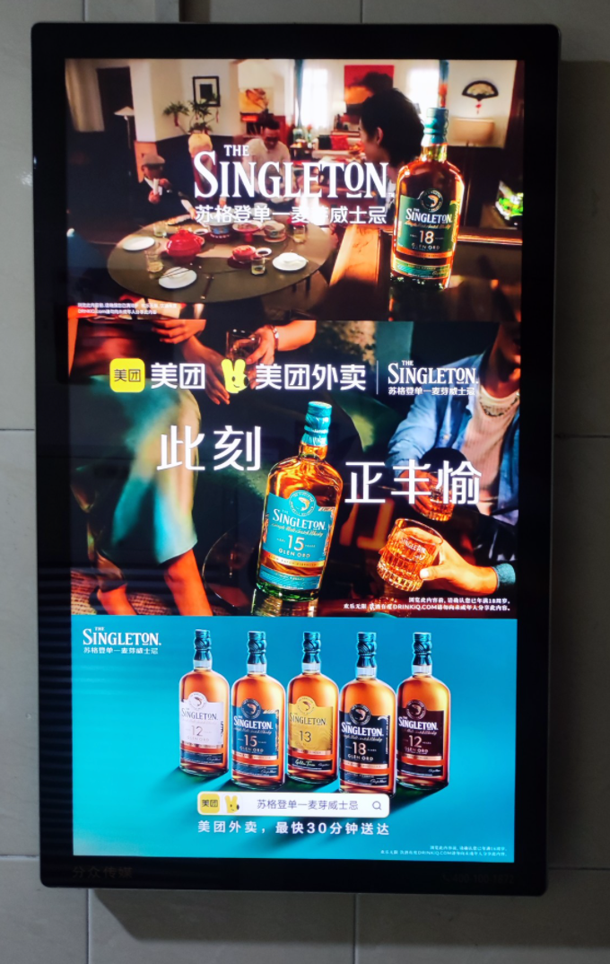
用户活跃度
对比活动前，品牌曝光指数+156.97%；搜索指数+83.07%
远超同期行业增长水平

Slide 12
用户增长/留存
威士忌品类销量下行时 苏格登逆势增长激活广深市场
交易用户数
+95.48%
交易用户数
-1.09%
帝亚吉欧苏格登
威士忌
新客用户数
+117.70%
VS
新客用户数
-5.09%
复购率
+4.91pp
复购率
-1.46pp

Slide 13
品牌终身价值
行业影响力
全链路精细化
营销闭环
数字化工具
驱动科学决策
验证了「品牌竞争力指数」在即时零售业态的可行性，品牌竞争力指数综合得分提升60%，供给、心智、交易维度均达行业标杆水平；成为酒水行业D-RTM（Digital Route-To-Market）全链路实践标杆案例。生态合作模式获品牌方高度认可。
在蜂窝粒度实现品牌全链路精细化营销闭环。
联动美团闪购智慧分销工具，填补品牌供给缺口；
站外梯媒+站内智能投放组合，强化品牌心智渗透；
精准圈选目标人群，人-货-场景关联匹配，引爆交易。
通过构建供给-心智-交易-信任四维雷达，实现品牌健康度“CT扫描”，动态追踪品牌的供需匹配度、用户心智渗透率、交易转化效率，指导品牌营销策略调整，量化观测品牌发展健康度，助力品牌长效增长。

Slide 14



闪耀街区在其他品类应用
拓展应用
“
闪耀街区作为物理空间层面的精细化运营方法论，已逐步得到更多品牌认可。
目前已逐步复制应用于休闲食品、个人洗护等快消大品类，百事食品、宝洁等行业头部品牌主动参与项目测试。
“

